Slide 1
FAQ бот
Для абитуриентов бакалавриата НИУ ВШЭ
Team Go (Команда 11)

Slide 2
Исполнители
Бабиков Сергей Сергеевич
Тимлид (Председатель), разработчик
Омельчишина Ольга Владимировна
Оценщик, разработчик
Таубалдиев Жанибек Талгатулы
Исполнитель, разработчик
Червинский Алексей Леонидович
Формирователь, Доводчик, разработчик

Slide 3
Зачем?
Снизить нагрузку сотрудников ВШЭ
Ускорить получение необходимой информации абитуриентам
Инициатор:
Отдел по связям с общественностью НИУ ВШЭ
Notes:
Ежегодно число желающих поступить во ВШЭ увеличивается. Информации, доступной на сайте ВШЭ очень много и порой не всегда удается успешно найти ее самостоятельно. В таком случае абитуриенту проще всего написать в соцсети или иные форумы. Такое поведение плодит множество повторяющихся вопросов, на каждый из которых отвечают сотрудники ВШЭ по связи с общественностью.
Данный бот разработан с целью получения ответа на часто задаваемые вопросы.

Slide 4
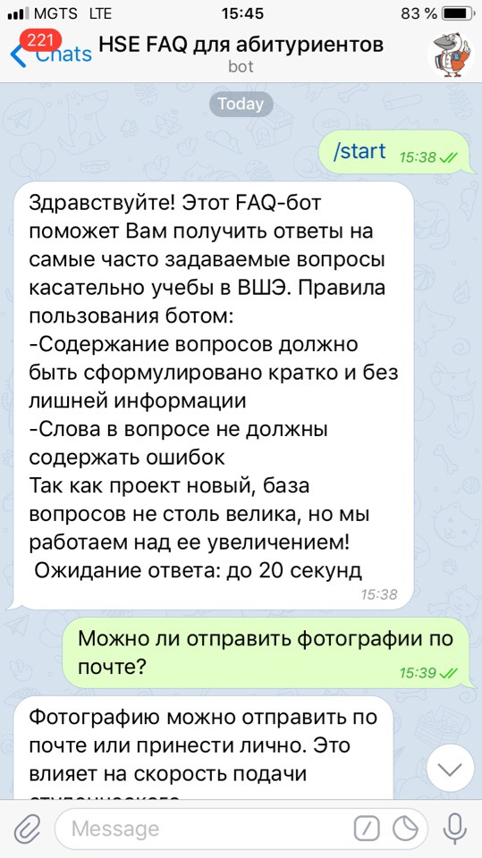
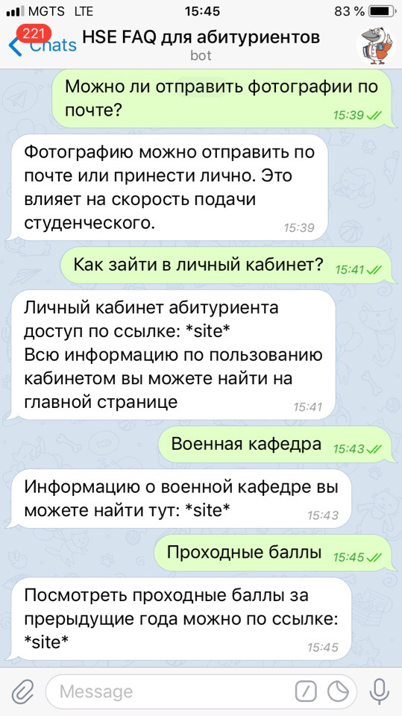
Общая информация
FAQ-бот для абитуриентов бакалавриата – чат-бот, позволяющий получить ответы на самые часто задаваемые вопросы абитуриентов бакалавриата.

Slide 5


Проблемы
Множество вопросов, на каждый из которых нужно ответить
Вопросы имеют много лишней информации
Каждый похожий вопрос отнимает время
Вопросы повторяются
Notes:
Неточности в названиях факультетов
Указывают свои баллы,
Спрашивают пройдут ли они куда то. Спрашивают на отстраненны темы

Slide 6
Задача
Программа должна уметь распознавать вопросы в разных формах (вопросы можно задать разным способом)
Программа должна давать соответствующие ответы на вопросы
Программа должна работать быстро

Slide 7
Планируемый сценарий работы с продуктом
Пользователь использует программу (бота) в социальной сети/мессенджере для получения ответа на свой вопрос

Slide 8

HSE FAQ для абитуриентов
Понимает формы русского языка
Выдает ответ на вопрос
Может дополнять базу вопросов-ответов
Работает автономно
Notes:
Понимание – приведение в нулевую форму
Может выдасть несколько ответов на вопрос, по запросу может выдать несколько ближайших ответов
Дополнение базы не требует специальных знаний. Интерфейс реализован в боте

Slide 9

Анализ конкурентов
Прямые конкуренты отсутствуют ввиду узкой темы.
Косвенные конкуренты:
Подслушано НИУ ВШЭ (и его аналоги):
Имеют существенный недостаток: ответ с высокой вероятностью можно получить неточный, неправильный или вовсе его не получить
Администраторы не заинтересованы в минимизации повторяющегося контента
Потенциальные конкуренты:
Программы, реализующие машинное обучение и которые можно обучить на любых типах данных
В данном случае остается необходимость создания пользовательского интерфейса и необходимость отладки

Slide 10
Функциональные требования
Программа должна распознавать вопросы, написанные на кириллице
Программа должна быть доступна для внедрения в соцсети, мессенджеры
Программа должна быстро и правильно отвечать на вопросы
Программа должна работать стабильно
Предоставление инструкции по эксплуатации
Предоставление прав Администратора для доступа к базе данных из пользовательского интерфейса
Notes:
Программа должна быстро и правильно отвечать на вопросы
(вопрос точности исключается, программа априори должна отвечать точно, исключая случаи отсутствия вопроса в базе)
Предоставление инструкции по эксплуатации при запросе юзера

Slide 11
Риски
Возможность неправильного ответа на вопрос:
риск подтвердился – программа неверно отвечает на вопрос, который отсутствует в базе
Ограничение к заграничным интернет-ресурсам на государственном уровне:
риск подтвердился – бот в Telegram-мессенджере не может работать без использования VPN

Slide 12
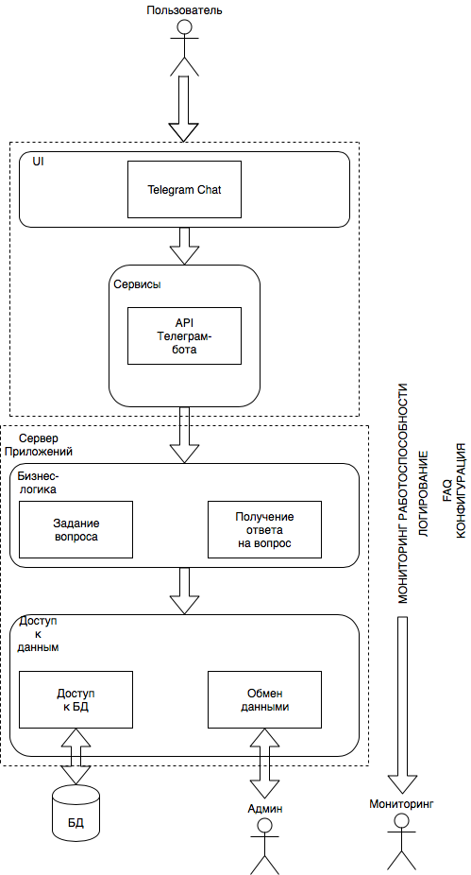
Архитектура проекта

Slide 13
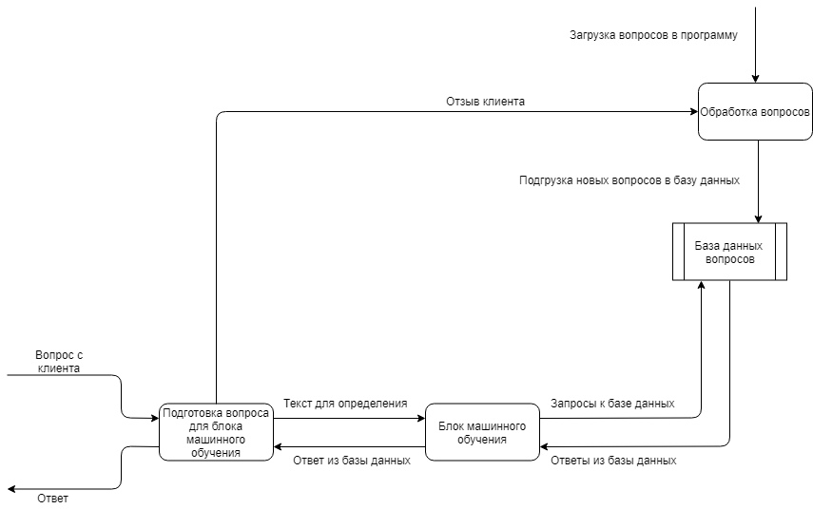
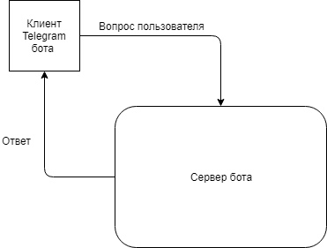
Диаграмма потоков данных

Slide 14

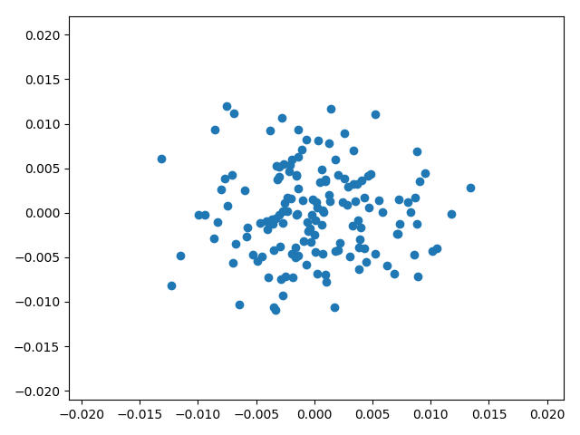
Word2vec
Быстрое обучение и дообучение
Наличие реализации в open-source
Notes:
https://habr.com/ru/post/277563/
Word2vec — программный инструмент анализа семантики естественных языков, представляющий собой технологию, которая основана на дистрибутивной семантике и векторном представлении слов. Этот инструмент был разработан группой исследователей Google в 2013 году.
Работа этой технологии осуществляется следующим образом: word2vec принимает большой текстовый корпус в качестве входных данных и сопоставляет каждому слову вектор, выдавая координаты слов на выходе. Сначала он создает словарь, «обучаясь» на входных текстовых данных, а затем вычисляет векторное представление слов. Векторное представление основывается на контекстной близости: слова, встречающиеся в тексте рядом с одинаковыми словами (а следовательно, имеющие схожий смысл), в векторном представлении будут иметь близкие координаты векторов-слов. Полученные векторы-слова могут быть использованы для обработки естественного языка и машинного обучения.
Наличие реализации в open-source в библиотеке Gensim

Slide 15






Используемые технологии
RusVectōrēs

Slide 16
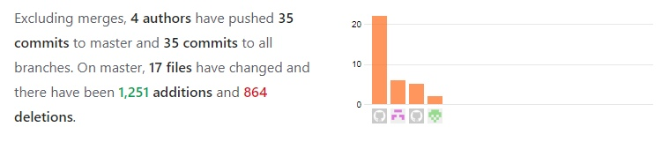
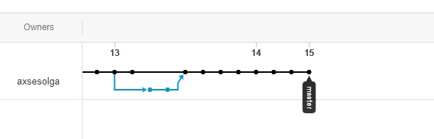
GIT
Notes:
Управление проектом было посредством TODO в коде

Slide 17
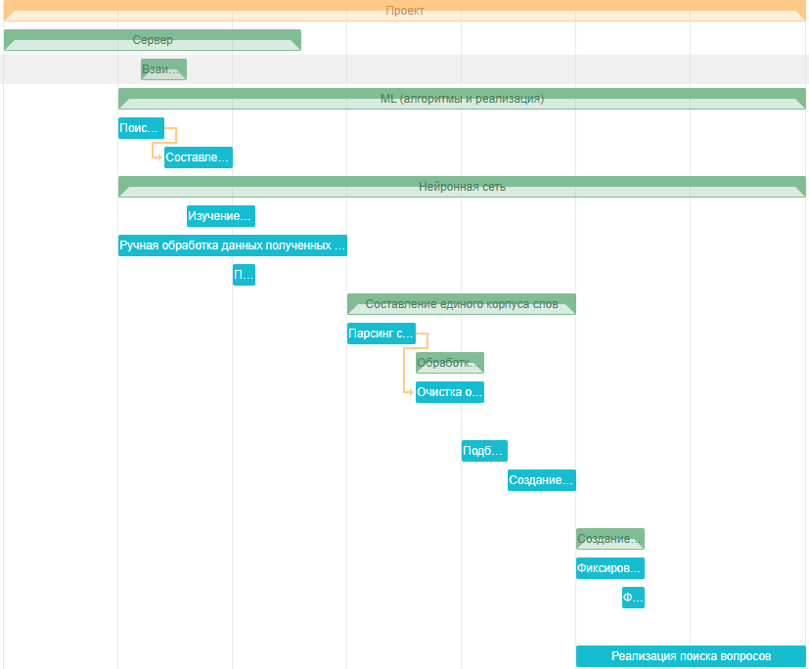
Диаграмма Ганта

Slide 18
Выученные уроки

Slide 19
Развитие проекта
Текущие
задачи
Возможные направления
Поддержка продукта на этапе эксплуатации
Поддержка абитуриентов магистратуры
Notes:
Поддержка продукта на этапе эксплутации – период поступления

